Slide 1
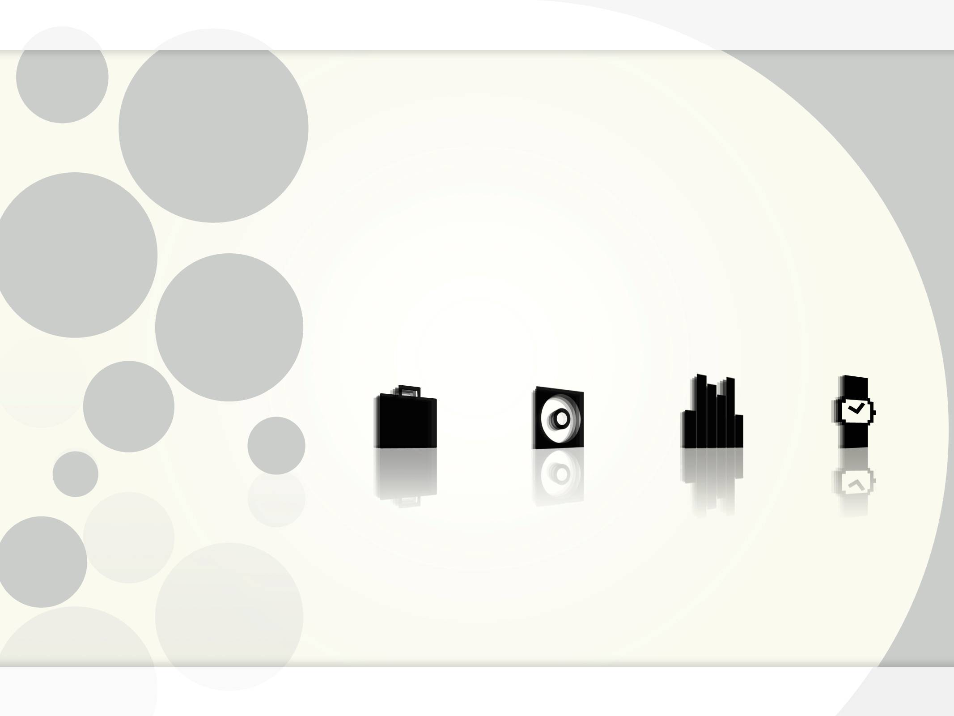
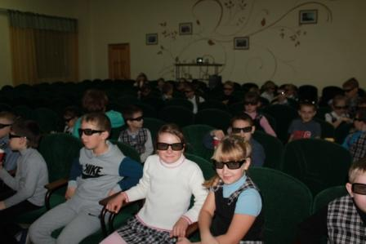
«Стереокинематограф с точки зрения физики»
НОМИНАЦИЯ
«ИССЛЕДОВАТЕЛЬСКАЯ РАБОТА»
Выполнила ученица 8 «б» класса:
Потыльцева Полина
Руководитель:
Учитель физики
Мазаева Людмила Николаевна

Slide 2
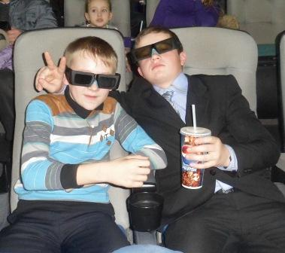
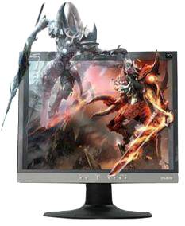
Актуальность исследования:
В настоящее время очень популярны компьютерные 3 D фильмы, 3D фотографии, 3D игры. Не секрет, что фильм в формате 3 D — намного впечатляющее зрелище.
Мы задались вопросом, каков механизм восприятия объемного изображения, в чем заключается секрет 3 D эффекта при просмотре фильмов и влияет ли просмотр фильмов 3 D на здоровье человека.

Slide 3
Объект исследования: Стереокинематограф.
Предмет исследования: технология создания 3 D изображения
Цели исследования:
1. Изучить механизм формирования 3 D изображения в головном мозге.
2. Выяснить, возможен ли просмотр 3 D фильмы без ущерба для здоровья.
Задачи исследовательской работы:
Изучить литературу по вопросу современных технологий создания объемного изображения.
Изучить механизм формирования 3 D изображения в головном мозге
Узнать о физических основах 3D технологий
Выяснить, какое влияние на организм человека оказывает просмотр фильмов в 3 D.
Сформировать правила просмотра 3 D фильмов без ущерба для здоровья.

Slide 4
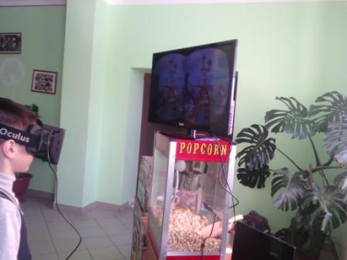
Гипотеза:
3D технологии воспрозводимы в «домашних» условиях,
Правильный просмотр 3D продуктов позволяет предотвратить негативное влияние их на здоровье человека
Методы исследования:
работа с научной литературой,
эксперимент
социологический опрос

Slide 5
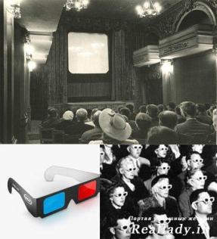
Стереокинематограф
Первый метод производства стереоскопических фильмов был запатентован в конце 1890-х годов Уильямом Фриз-Грином
Первый прототип 3D-видеокамеры был запатентован в 1900 году
Стивеном Юджином Ивом
Первый коммерческий показ стереокино состоялся 27 сентября 1922 года в Лос-Анджелесе. Показывали киноленту
«Сила любви».

Slide 6
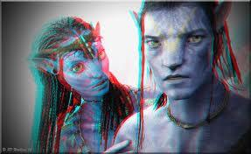
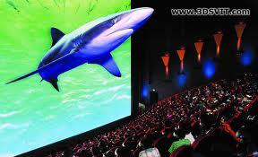
3D кинематограф
2003-2012гг
Сейчас новый скачок технологий возвращает 3D-кино во все кинотеатры: появляются десятки мультфильмов, эпических блокбастеров : «Аватар», «Битва титанов», «Алиса в стране чудес»

Slide 7
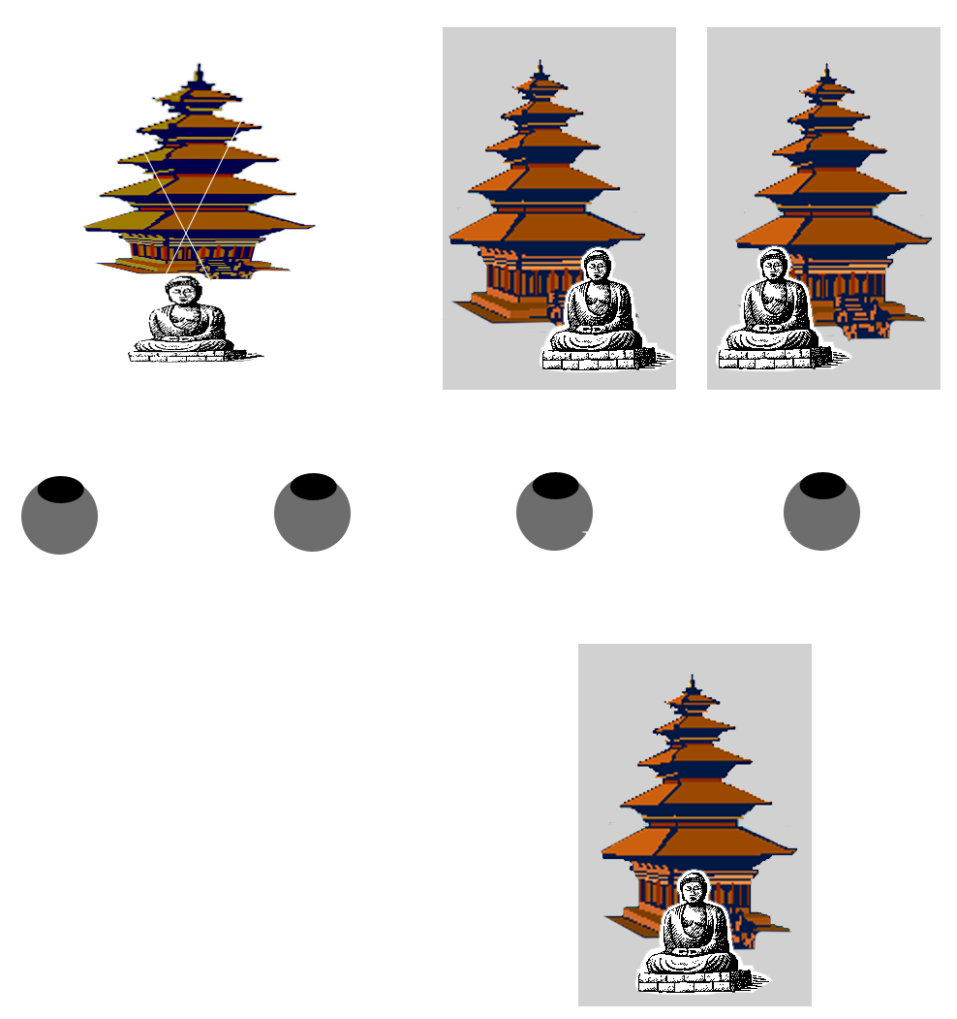
Стереоизображение
получается, когда
каждый глаз видит
соответствующую
картинку. В процессе,
названном
«стереоскопия»
мозг совмещает две разные картинки в
одну объемную. Если вы закроете один
глаз, то все станет плоским. Посмотрите
на что-нибудь одним глазом, а потом
другим - картинка видится разная,
разумеется.

Slide 8
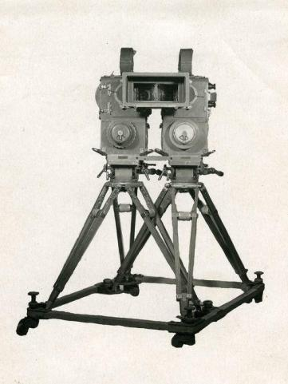
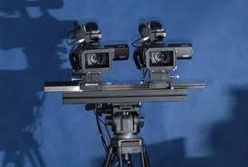
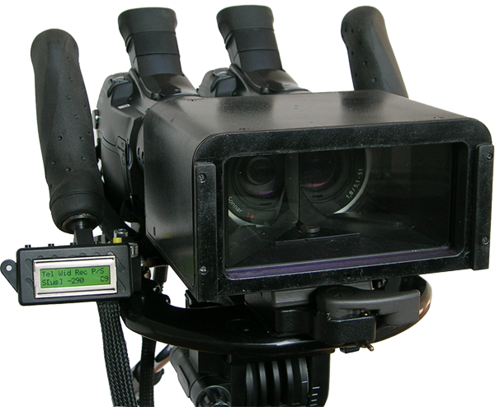
Стереокинематограф
Метод, как правило, предполагает одновременную съёмку с помощью двух синхронизированных плёночных или цифровых кинокамер с идентичными техническими характеристиками, объективы которых расположены на расстоянии стереобазиса, равного или большего, чем расстояние между глазами человека. Некоторые технологии, например IMAX, предусматривают использование для съемки одной специальной камеры с двумя объективами, производящими съемку стереопары на одну или две кинопленки (матрицы).

Slide 9
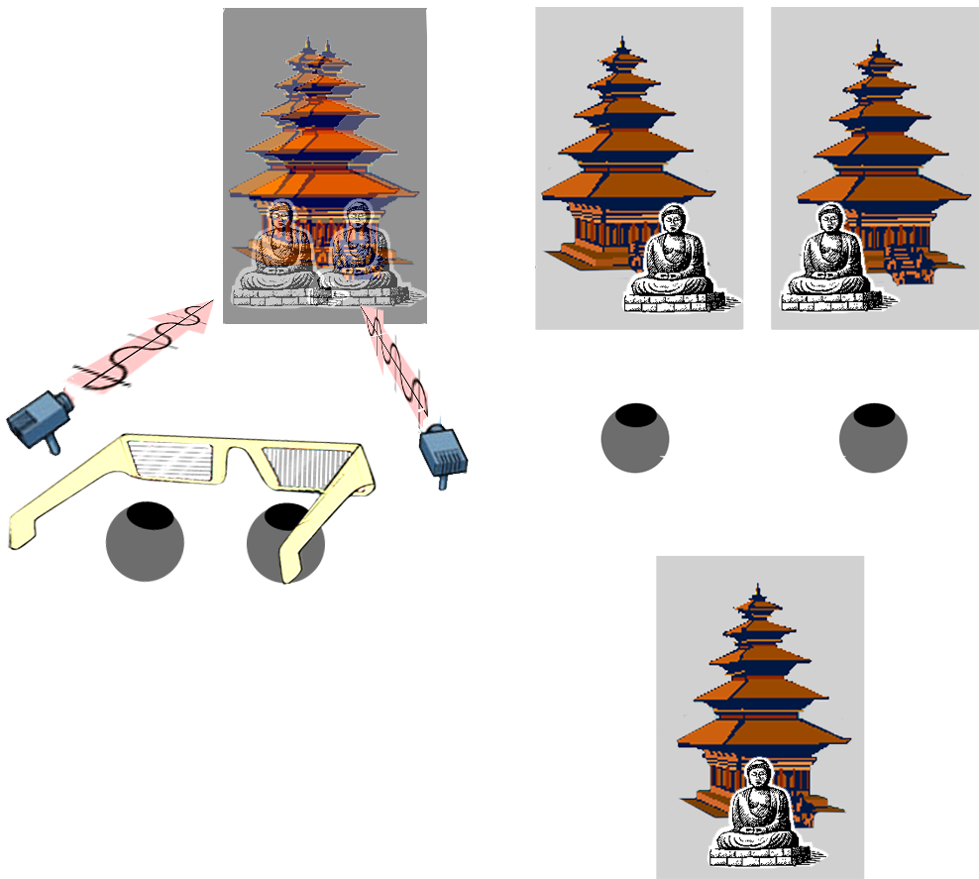
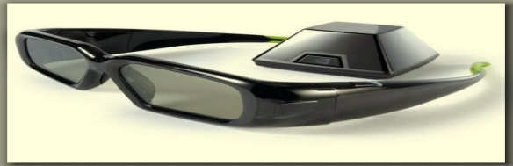
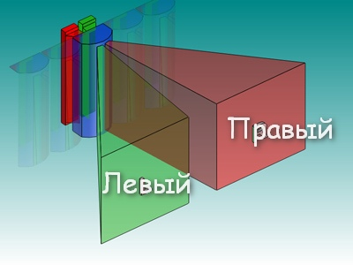
Технологии создания 3Д
Затворная технология.
Поляризационная технология.
Растровая технология.
Анаглифная технология.

Slide 10
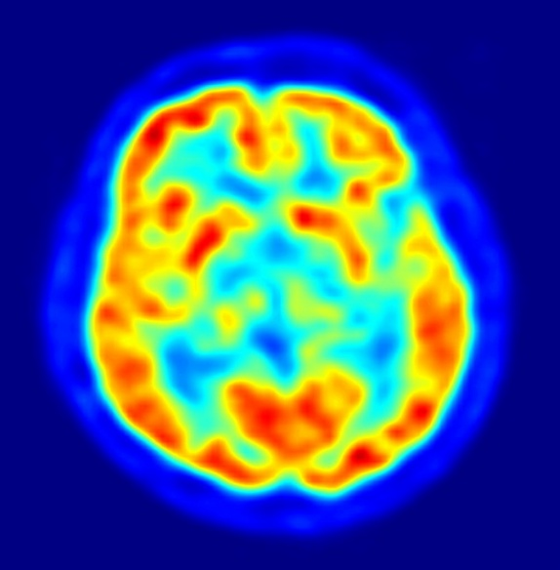
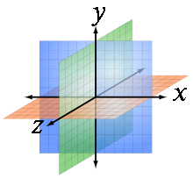
В любом из этих решений суть такова: для каждого глаза показывается отдельное двухмерное изображение; нужно обмануть мозг и заставить его думать, что он видит одну картинку с трёхмерной глубиной.
Кроме того, частота кадров в этом случае составляет 72 против обычных 24, причем кадры для обоих глаз чередуются.
Мозг получает от глаз два различных сигнала, переводит их, сам себя обманывает, переходя в трехмерность.

Slide 11
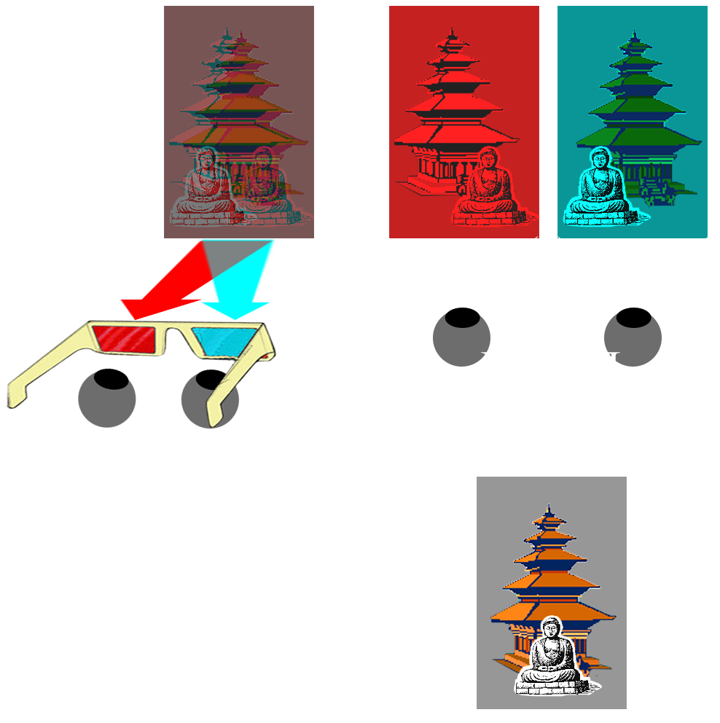
Анаглифический метод – anaglyph
  Самый простой способ разделить изображение – с помощью цветовых потоков. Из изображения, предназначенного для правого глаза, исключают красную составляющую, поэтому через красный фильтр его практически не видно, а для левого – зеленую и синюю.
  Зритель надевает очки, с различными цветовыми фильтрами, один из которых пропускает, соответственно, сине-зеленую часть изображения, другой – красную, благодаря чему каждый глаз видит изображение определенного цветового спектра, а значит свою картинку.

Slide 12
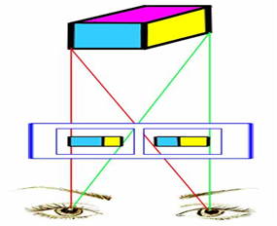
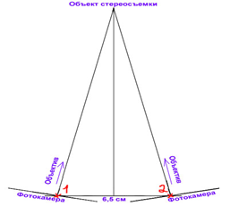


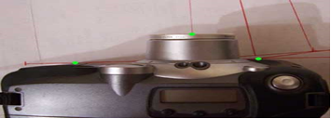
Эксперимент
Вывод: Человек видит окружающие предметы объемными, потому что он воспринимает увиденное двумя глазами.

Slide 13
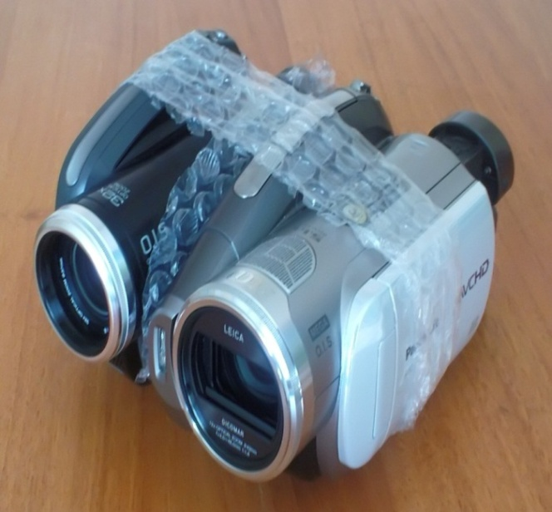
Для одновременной съемки левого и правого ракурса изображения, подобно устройству нашего зрения, можно создать нехитрую конструкцию из двух цифровых камер.
  Можно объединить камеры в единую видеосъемочную систему с расстоянием между объективами в 6,5 см. (среднее расстояние между правым и левым глазом у человека). Скрепить камеры лучше скотчем поверх мягкого уплотнителя, чтобы не повредить поверхности аппаратов.

Slide 14
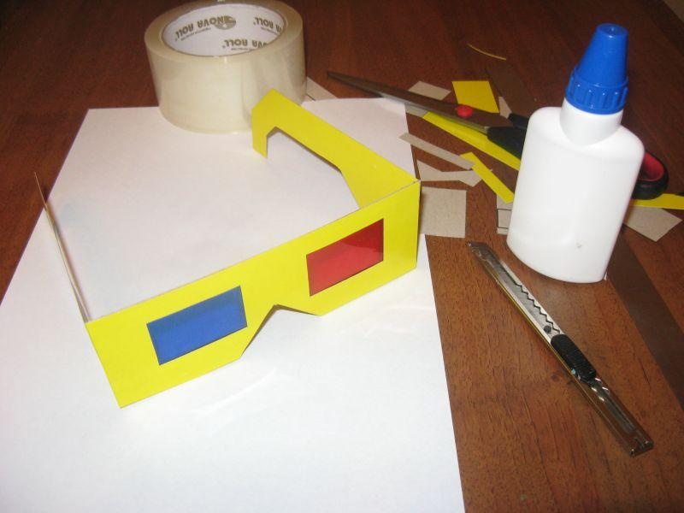
Изготовление специальных очков для просмотра
Анаглифические 3D-очки представляют собой цветные фильтры (правый фильтр – сине-зеленого, левый фильтр - красного цвета).
  Чтобы изготовить их самостоятельно, купите прозрачную пленку для струйного принтера, и выведите на нее два сплошных цвета: красный и сине-зеленый Сделайте картонный каркас и вклейте красную пленку в левый глаз, сине-зеленую – в правый.

Slide 15
Анализ анкет
Бывали ли Вы на просмотре фильма в 3 Д формате?
Как часто Вы смотрите 3 Д фильмы?

Slide 16
Анализ анкет
При просмотре 3 Д фильма возникали ли у Вас жалобы на плохое самочувствие?
Перед тем, как пользоваться очками кинотеатра, Вы протираете линзы дезинфицирующей салфеткой ?

Slide 17
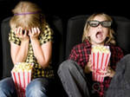
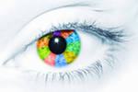
Влияние просмотра 3 D изображения на здоровье человека.
Производители 3D-телевизоров официально признают возможность побочные эффектов: головная боль, тошнота, головокружение, повышение давления, непроизвольные движения глаз, нарушение сознания, чувство дезориентации. Также они не рекомендуют просмотр людям, перенесшим сердечные приступы, страдающим заболеваниями центральной нервной системы, эпилепсией.
Если очки в кинотеатре многоразовые, через них могут передаваться глазные инфекции.
Медики обращают внимание на то, что 3D может привести к расстройству психики.

Slide 18
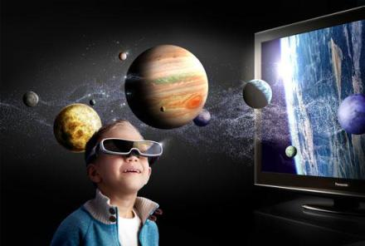
Рекомендации
1. Необходимо стараться использовать при просмотре 3D фильмов свои личные очки, подобранные по размеру.
2. Если зритель пользуется очками кинотеатра, то необходимо обрабатывать линзы дезинфицирующими салфетками.
3. Не стоит смотреть 3D фильмы продолжительностью более 1,5 часов.
4. Сократить посещение 3D сеансов до 1 раза в месяц.
5. Если при просмотре 3D фильма появляется резь в глазах, головокружение, чувство дискомфорта, то необходимо покинуть кинозал.

Slide 19
Выводы:
Человек видит окружающие предметы объемными, потому что он воспринимает увиденное двумя глазами.
Бинокулярное свойство зрения используют создатели 3D фотографий и 3D фильмов.
Выделяют четыре основных технологии демонстрации 3D фильмов: анаглифный, затворный, поляризационный, растровый.
Дети являются активными зрителями 3D фильмов.
Просмотр 3D фильмов оказывает влияние на самочувствие человека, т.к. это большая нагрузка на глаза и головной мозг.
Офтальмологи не рекомендуют смотреть 3D фильмы людям, страдающим выраженной близорукостью и дальнозоркостью, с нарушениями вестибулярного аппарата.
Последствия от просмотра зависят от уже имеющихся заболеваний и от продолжительности просмотра фильма.

Slide 20
Список литературы
[1]. С.Н. Рожков, Н.А. Овсянникова. Стереоскопия в кино, фото, видеотехнике. Терминологический словарь. М.: Парадиз, 2003.
[2]. Жевандров Н. Д. Поляризация света. — М.: Наука, 1969.
[3]. А. Голубев «В мире поляризованного света» (ж. «Наука и жизнь», № 5, 2008г.)
[4]. Жевандров Н. Д. Применение поляризованного света. — М.: Наука, 1978.
[5]. Физика для любознательных или о чем не узнаешь на уроке. Академия развития,1999.
[6]. Шерклифф У. Поляризованный свет, 2005
[7]. Тропин С. А. Технологии объемного изображения. - Челябинск: ЮУрГУ, МТ-164, 25 с
[8]. Валюс Н.А. Стереоскопия. М.Издательство академии наук СССР, 1962.

